Slide 1

INFORME DE ACTIVIDADES REALIZADAS
2013
PROYECTO DE
LAS 5 “S”
Comité de medio ambiente

Slide 2
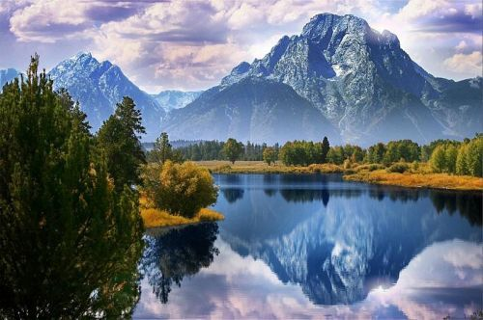
HERRAMIENTA BÁSICA
DE MEJORA DE LA
CALIDAD DE VIDA

Slide 3

INSTITUCIÓN EDUCATIVA CASD
José María Espinosa Prieto
Calle 99 Nº 72 – 192 PBX: 472 13 13 FAX 237 97 80
E-Mail: ie.casd@medellin.gov.co www.casdmedellin.edu.co
COMITÉ DE MEDIO
AMBIENTE
INSTITUCIONAL
INTEGRANTES

Slide 4


INSTITUCIÓN EDUCATIVA CASD
José María Espinosa Prieto
Calle 99 Nº 72 – 192 PBX: 472 13 13 FAX 237 97 80
E-Mail: ie.casd@medellin.gov.co www.casdmedellin.edu.co
Adriana Osorio
Carlos Alberto Urrego
Carlos Aníbal Salazar
Consuelo Villa
Efraín Rentería
Eulalia Rojas
Liseth Ortega
Luis Ángel Hincapié
María Yonny Mosquer
Mildrey Rueda
Nicolás Díaz
Teresa Puerta
RESPONSABLE:
LUIS ÁNGEL HINCAPIÉ BETANCUR

Slide 5

CRONOGRAMA
DE
ACTIVIDADES
VER

Slide 6

INDUCCIÓN PROGRAMA “5 S”
Durante la semana de inducción al iniciar el año académico, se presentó un documento donde los alumnos en equipos, lo trabajaron para informase sobre el contenido, objetivos y aplicaciones del programa.
(GUÍA)

Slide 7

ELECCIÓN INTEGRANTES
COMITÉS DE
MEDIO AMBIENTE
EN CADA GRUPO

Slide 8
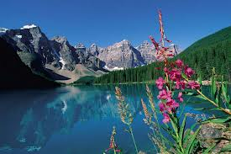
Circular para cada director de grupo.
(VER)
Sensibilización de los comités en el auditorio..
Funciones de los comités en cada grupo.
(VER)
Comités de cada grupo. (VER)

Slide 9
CONCURSO
MEJOR
AULA DECORADA

Slide 10
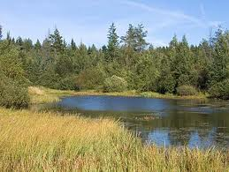
Circular para orientar la decoración.
(VER)
Lista de chequeo para el concurso.
(VER)
Puntajes y resultados del concurso.
(VER)
Carta a rectoría sobre ganadores.
(VER)
Fotos de la actividad.
Evaluación concurso docentes contranal.
(VER)

Slide 11

ACTIVIDADES SEMILLERO
DE NIÑOS.
LA NATURALEZA
Y EL MEDIO AMBIENTE
RESPONSABLE
PROFESOR: CARLOS ANÍBAL SALAZAR.

Slide 12
CEPAD
CENTRO ADMINISTRATIVO
DE RIESGOS EN DESASTRES.
ACTIVIDADES

Slide 13
INSTITUCIÓN EDUCATIVA CASD
José María Espinosa Prieto
Calle 99 Nº 72 – 192 PBX: 472 13 13 FAX 237 97 80
E-Mail: ie.casd@medellin.gov.co www.casdmedellin.edu.co
Información y visita a la institución.
Creación de comités de primeros auxilios, evacuación e incendios. (COMITÉS)
Capacitación comités.
Participación en evento parque de las aguas.
Elaboración plan de seguridad de la institución. (VER)

Slide 14

SÓLO LA NATURALEZA
HACE
GRANDES OBRAS
SIN ESPERAR
RECOMPENSA ALGUNA
Alexander I. Herzen

Slide 15
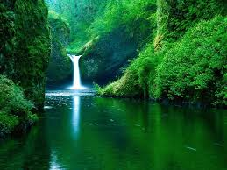
GRACIAS POR
SU ATENCIÓN

